Slide 1
Anticoagulantes no tratamento do AVc ISQUÊMICO
Lucas Pena Daraio
Maíra Freire Cardoso
Marcela Baldo Seixlack
Marília Perissoto Scholl
Rui Pieri Neto
Ambulatório Neurovascular Famema 2013
Prof. Dr. Milton Marchiolli

Slide 2
Anticoagulantes no tratamento do AVCi
1. Heparinas
-Heparina não-fracionada (HNF/NFH)
-Heparina de baixo peso molecular (HBPM/LMWH)
2.Inibidores de vitamina K

Slide 3
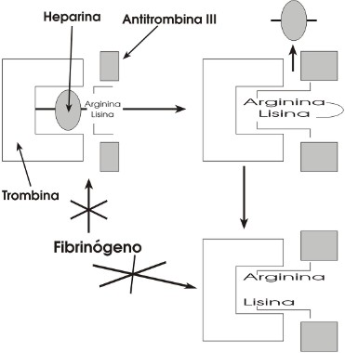
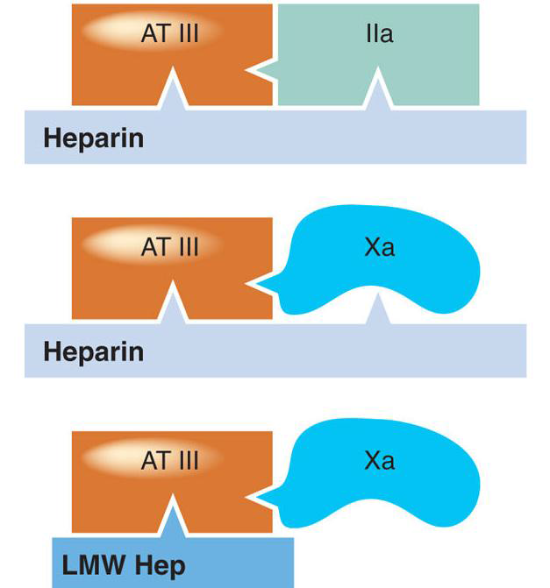
Mecanismo de ação Heparina
Ativação da Antitrombina III
Catalisa a inibição de proteases da coagulação
Ação “suicida” da Antitrombina III sobre as proteases
Inibe os fatores da coagulação ativados das vias intrínseca e comum(IIa,VIIa,IXa,Xa,XII a)
Aumenta a velocidade da reação trombina-antitrombina
(1000vezes) =modelo catalítico

Slide 4
Heparina Não-Fracionada

Slide 5
Heparina Não Fracionada
Prescrita mais em unidades (UI) do que em miligramas
Não é absorvida V.O.
Deve ser administrada de forma parenteral
Administração IV produz efeito anticoagulante imediato
Administração SC: observa-se um intervalo de 2 h para o início da ação da droga.
Não se liga às proteínas plasmáticas
Não atravessa a placenta
Metabolização hepática e excreção renal
O tempo de coagulação do sangue total e o tempo de
tromboplastina parcial ativado (TTPa) são prolongados conforme a dose
Protamina:Antagonista especifico da Heparina

Slide 6
Heparina de baixo peso molecular
Ex:Enoxaparina,Dalteparina

Slide 7
Heparina de baixo peso molecular
Em comparação com a Heparina Padrão:
Atividade de anti-fator Xa 2 a 4 vezes maior que a atividade da antitrombina
Apresenta maior disponibilidade
Efeito mais prolongado
Farmacocinética de depuração independente da dose
Não há a necessidade de testes laboratoriais devido a relação previsível entre efeito anticoagulante e a dose(Não prologam o TTPa)
Mais eficaz no tratamento da trombo-embolia venosa
A incidência de trombocitopenia é menor
Superdosagem:tratada com Protamina

Slide 8
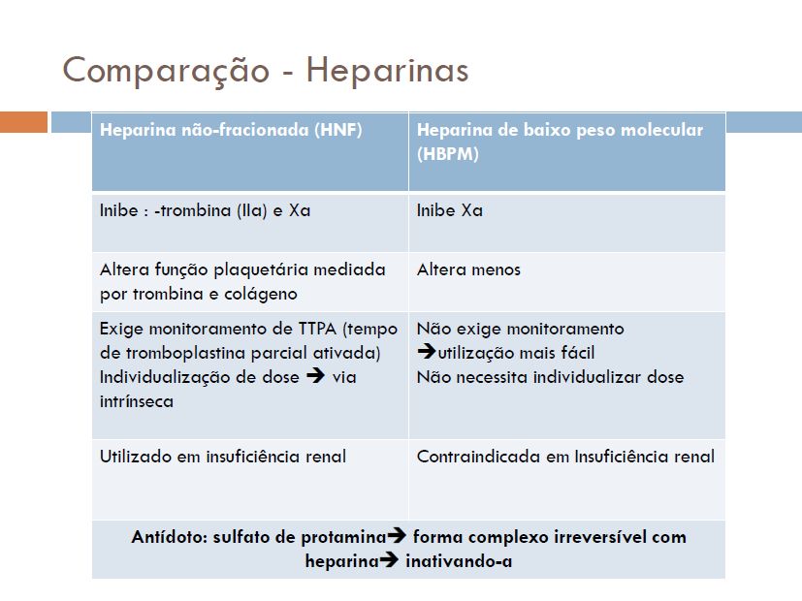
Tipos de Heparina

Slide 9
Warfarina
Anticoagulante oral mais importante
Sofre absorção rápida e quase completa
Liga-se extensamente (>95%) às proteínas plasmáticas
O efeito anticoagulante é produzido pela droga não-ligada
Não atravessam a barreira hemato-encefálica
Atravessam a placenta e causam teratogenicidade no feto e hemorragia
É inativada pelas isozimas P450 hepáticas
Dose baseada no “Tempo de protrombina”- via extrínseca
Um efeito no tempo de protrombina é produzido em 24 a 36 horas após a dose inicial e atinge o máximo em 36 a 48 horas, mantendo-se por 48 horas ou mais, após a interrupção da administração.

Slide 10
Mecanismo de ação Warfarina
Mecanismo de ação:
Inibição COMPETITIVA do componente 1 da vitamina K epoxi-redutase
Inibição da γ-carboxilação de resíduos de ácido glutâmico de fatores de coagulação
Inibe a síntese de fatores dependentes de vitamina K (fatores II, VII, IX, X), através da inibição da vitamina K-redutase
Atuam na via extrínseca da coagulaçao.

Slide 11
Efeitos adversos:
Hemorragia
Contra-indicado na gravidez : Risco de aborto e anomalias fetais
■ Alterações no SNC
Baixa margem de segurança
O efeito do warfarin é monitorizado através da determinação do TP, que é expresso como Relação Normalizada Internacional (INR, International Normalised Ratio).
◻Antídoto = vitamina K

Slide 12
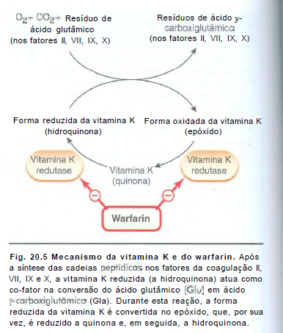
Antagonistas da Vitamina K

Slide 13
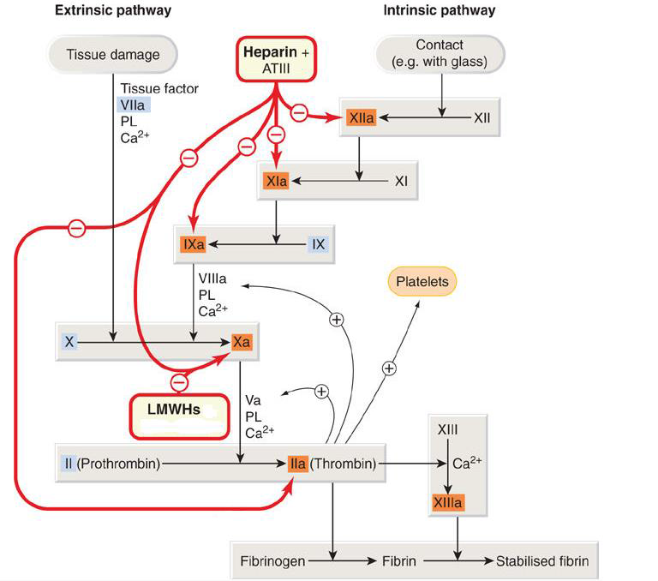
Cascata da coagulação e locais de acao dos anticoagulantes

Slide 14
Indicações clínicas da terapia anticoagulante com Heparina e Warfarina
Proporciona um tratamento profilático para distúrbios trombo-embólicos venosos e arteriais
São ineficazes para os trombos já formados, embora possam impedir sua propagação
Principais indicações:
Trombose Venosa Profunda
Embolia Arterial
Fibrilação Atrial
Angina Instável e Infarto do Miocárdio
Coagulação Intravascular Disseminada

Slide 15

Anticoagulação na Fase Aguda do AVE
Actualmente, a utilidade de inibidores da trombina para o tratamento de pacientes com acidente vascular cerebral isquêmico agudo não está bem estabelecida (Classe IIb, Nível de Evidência B).
Anticoagulação plena de urgência, buscando previnir recidiva precoce, não está recomendada para tratamento de pacientes com episódio agudo de AVCi. (Classe III, Nível de Evidência A).
Anticoagulação urgente, para gerenciamento de condições não cerebrovasculares, não é recomendado para pacientes com AVC moderado a grave devido a um aumento do risco de graves complicações hemorrágicas intracranianas .(classe III, nível de evidência A).
Iniciar anticoagulantes dentro de 24h do tratamento com rtPA não é recomendado. (Classe III, o nível de evidência B).

Slide 16
Anticoagulação na Fase Crônica do AVE
Não se recomenda o uso generalizado de heparina standard, heparina de baixo peso molecular ou heparinóides após AVCi.(Nível de Evidência I)
A heparina em dose anticoagulante pode ser usada quando houver indicações selecionadas, tais como AVC de origem cardioembólica com alto risco de re-embolismo, dissecção arterial ou estenose arterial marcada previamente à cirurgia .(Nível de Evidência IV)
Recomenda-se sempre a administração de heparina em dose baixa
(profilática), ou de heparina de baixo peso molecular em dose equivalente, em doentes acamados, para reduzir o risco de trombose venosa profunda e embolismo pulmonar (Nível de Evidência II).
Qualquer regime de tratamento com heparina reduz a incidência de TVP mas está associado a um maior risco de hemorragia intracraniana. O índice de risco/benefício deve ser cuidadosamente considerado.

Slide 17
Anticoagulantes na Prevenção Primaria
Os doentes assintomáticos com FA especialmente aqueles com alto risco devido a cardiopatias concomitantes, tais como IC e valvulopatias, devem receber terapêutica antitrombótica para prevenção primária de AVC, de acordo com as seguintes recomendações:
• Em todos os doentes com FA e risco elevado de embolismo (idade>75 anos, ou >60 anos e hipertensão arterial, disfunção ventricular esquerda ou DM) deve instituir-se anticoagulação oral a longo prazo (INR alvo 2,5 janela 2,0-3,0)(Nível de Evidência I).
• Em doentes com FA não valvular e risco moderado de embolismo
(idade 60-75 anos sem outros factores de risco), recomenda-se
aspirina (325 mg / dia) ou varfarina a longo prazo (Nível de Evidência I)
• Em doentes com FA e idade 60-75 anos, com diabetes ou doença cardíaca coronária recomenda-se varfarina (Nível de Evidência I). Apesar de não estar ainda estabelecido por estudos randomizados, pode usar-se varfarina em doentes com mais de 75 anos visando um INR inferior (INR de 2,0; 1,6-2,5) para reduzir o risco de hemorragia (Nível de Evidência III). Aos doentes com FA a quem está contra-indicado o uso de anticoagulantes orais deve administrar-se aspirina (Nível de Evidência I)
Em doentes com FA não valvular e baixo risco de embolismo (idade<60 anos, sem outro factor de risco), recomenda-se aspirina a longo prazo (325 mg / dia) ou nenhum tratamento (Nível de Evidência I)

Slide 18
Prevenção Secundária
• A anticoagulação oral (INR 2,0-3,0) está indicada após um AVCi associado a FA.(Nível de Evidência I).
Não se aconselha anticoagulação oral em doentes com quedas frequentes, epilepsia, demência avançada ou hemorragia gastrointestinal.
• Os doentes com próteses valvulares cardíacas devem ser anticoagulados a longo prazo com um INR-alvo entre 2,5 e 3,5 ou superior (Nível de Evidência II).
• Os doentes com AVC de etiologia cardioembólica devem ser anticoagulados, se o risco de recorrência for elevado, com um INR-alvo entre 2,0 e 3,0 (Nível de Evidência III).
• Não se deve anticoagular após um AVCi não cardioembólico, exceto em algumas situações específicas, tais como ateromatose aórtica, aneurismas fusiformes da artéria basilar ou dissecção das artérias cervicais (Nível de Evidência IV).

Slide 19
Referencias Bibliográficas
http://www.eso-stroke.org/pdf/EUSI_recommendations_flyer_portugal.pdf
http://www.uff.br/farmacobasica-mfl/sites/default/files/16_antitromboticos.pdf
http://stroke.ahajournals.org/content/early/2013/01/31/STR.0b013e318284056a.full.pdf+html

